Slide 1
SZERVEZETI MAGATARTÁS
ORGANIZATIONAL BEHAVIOUR (OB) ELŐADÁS VÁZLAT
Dr. Ujhelyi Mária
Barizsné Dr. Hadházi Edit
Dr. Pierog Anita
Debreceni Egyetem Gazdaságtudományi Kar
Vezetés- és Szervezéstudományi Intézet
Debrecen

Slide 2
Konfliktuskezelés

Slide 3
Antal Imre vs. Déri János
https://www.youtube.com/watch?v=taMpEsqOIOs

Slide 4
KONFLIKTUS
Ha két, vagy több érintett fél közül valamelyik azt észleli, hogy mások negatívan viszonyulnak valamihez, ami számára fontos

Slide 5
KONFLIKTUS
Konfliktus „észlelt” jelenség: nincs konfliktus, ha az érdek- vagy véleménykülönbséget egyik fél sem észleli, vagy észleli, de nem tekinti problematikusnak.
Látens konfliktus: fennáll egy konfliktus lehetősége, de egyik fél sem észleli.
Át nem élt konfliktus: észlelik a konfliktust, de nem tulajdonítanak neki jelentőséget.
Konfliktus kialakulásához elegendő, ha az egyik érintett fél észleli, és éli át a konfliktust.

Slide 6
KONFLIKTUSOK MEGÍTÉLÉSE
Hagyományos felfogás
Negatív jelenség, el kell kerülni, energiát és erőforrást igényel, a rossz vezetés eredménye
Emberi viszonyok irányzat felfogása
Elkerülhetetlen, emberek közötti kapcsolatok és csoportok természetes velejárója, kezelni kell
Legújabb felfogás
A konstruktív konfliktusok hozzájárulnak a szervezetek sikerességéhez, elősegíti az új taktika és stratégiai kialakítását, megakadályozza a túlzott megelégedettséget és kényelmességet

Slide 7
KONFLIKTUSOK TÍPUSAI
DESTRUKTÍV
KONSTRUKTÍV

Slide 8
DESTRUKTÍV KONFLIKTUS
Érzelmileg telített helyzetet eredményez
Védekező, blokkoló magatartáshoz vezet
Polarizálja a csoportvéleményt
A csoport szétesését eredményezheti

Slide 9
KONSTRUKTÍV KONFLIKTUS
Bátorítja a kreativitást, ötletek felszínre kerülését
Leleplezi az irracionális érveket
Leválasztja a problémát az egyénről
Enyhíti a feszültséget
Változás, önértékelés szellemét viszi a csoportba
Átláthatóvá teszi a hatalmi erőviszonyokat

Slide 10
A KONFLIKTUS SZINTJE ÉS A TELJESÍTMÉNY ÖSSZEFÜGGÉSE
magas
Optimális szint
Teljesítmény
Túlzott
elégedettség
Káosz
alacsony
Konfliktus szint
magas

Slide 11
KONFLIKTUS TERÜLETEI, SZINTJEI
Intraperszonális (személyen belüli kívánatos ill. nem kívánatos alternatívák)
Interperszonális (személyek közötti)
Csoportközi (vagy szervezeti)
Szervezetek közötti konfliktusok
Társadalmi konfliktusok

Slide 12
A KONFLIKTUSOK KIALAKULÁSÁNAK FOLYAMATA
Megelőző helyzet, előzmény
Észlelés, átélés
A konfliktus kezelési módjának kialakítása
A konfliktus alatti tényleges viselkedés
Következmények

Slide 13
Megelőző helyzet, előzmény
Számos oka lehet, de
nem szükségszerű, hogy egy látens konfliktusból tényleges konfliktus legyen.

Slide 14
Észlelés, átélés
Észlelt konfliktus (tudatosul a konfliktus)
Átélt konfliktus (negatív érzés, attitűd)
Milyennek ítéljük a nyerési esélyeket?
Milyen érzéseink alakultak ki?

Slide 15
A konfliktus kezelési módjának kialakítása
Konfliktuskezelési stratégia kialakítása (alkalmazkodás, versengés, kompromisszum, elkerülés, együttműködés)
Hiba pl., ha a másik felet passzívnak feltételezzük.

Slide 16
A konfliktus alatti tényleges viselkedés
Ebben a szakaszban a felek nyíltan a konfliktuskezelési stratégiájuk megvalósítására törekszenek.

Slide 17
Következmények
Két eset lehetséges:
Érzelmekkel teli eredménytelenség, egyik fél kilépése a szervezetből, erőszak alkalmazása, megoldatlan konfliktus (destruktív).
Felülemelkedve a személyes érzelmeket érdemi megoldás (konstruktív).

Slide 18
Különböző konfliktuskezelési módszerek
https://dramatrix.hu/konfliktuskezeles-trening/

Slide 19
ZÉRÓ ÖSSZEGŰ STRATÉGIA
Az a szituáció, amit úgy észlelünk, hogy csak a másik kárára nyerhetünk, osztozkodni kell adott rendelkezésre álló erőforrásokon (minél nagyobb szeletet kihasítunk a tortából)
A stratégia híve egyoldalú győzelemre törekszik.
Aszimmetrikus helyzetet hoz létre, mely az együttműködés ellen hat.
A vesztes nem motivált a probléma megoldásában, a megállapodás végrehajtásában.
Csökkenti a vesztes önbizalmát, vállalkozó kedvét.

Slide 20
WIN-WIN STRATÉGIA
arra irányul, hogy a konfliktusból mindkét fél veszteség nélkül, megelégedetten kerüljön ki. (megnöveljük a tortát, hogy mindenkinek elég jusson belőle)
Nem egyoldalú, mindent elsöprő győzelemre kell törekedni, hanem kompromisszumra, konszenzusra. A konszenzus azt jelenti, hogy a felek mindegyike egyetért a megbeszélés eredményével. Valójában mi nem csupán a megegyezésben vagyunk érdekeltek, hanem sokkal inkább annak végrehajtásában. Tehát arra kell törekedni, hogy olyan egyezségek szülessenek, amelyek végrehajtása minden félnek érdeke. Legyen sikerélménye, érezze sajátjának a megállapodást, így motivált annak végrehajtásában.

Slide 21
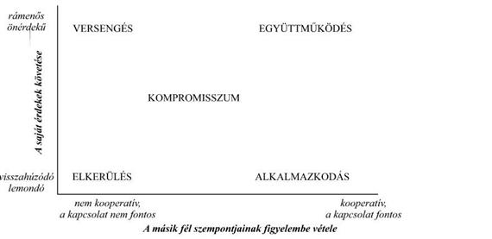
KONFLIKTUSKEZELÉS EGYÉNI SZINTEN

Slide 22
KONFLIKTUSOK KEZELÉSE EGYÉNI SZINTEN
ELKERÜLÉS
ALKALMAZKODÁS
VERSENGÉS
EGYÜTTMŰKÖDÉS
KOMPROMISSZUM

Slide 23
ELKERÜLÉS
Jelentéktelen probléma
Nem látunk esélyt szándékaink érvényesítésére
Konfrontáció károsabb lehet, mint a konfliktus megoldásának előnyei
Kedélyek lehűtése
További információk szükségesek
Mások hatékonyabban tudják megoldani a konfliktust
Másik alapvető probléma mellékterméke

Slide 24
ALKALMAZKODÁS
Belátjuk, hogy tévedtünk
A probléma a másik számára sokkal fontosabb
Hitelek szerzése későbbre
Legyőzött, vesztes helyzetben
Harmónia megőrzése különösen fontos
Beosztottak fejlesztése, tanulás érdekében

Slide 25
VERSENGÉS
Ha a gyors, határozott cselekvés fontos
Lényeges kérdésekben, népszerűtlen megoldások bevezetése során
Fontos kérdésekben, amikor biztosak vagyunk magunkban
Önvédelemként azokkal szemben, akik visszaélnek, ha nem versengő a stílusunk

Slide 26
KOMPROMISSZUM
Fontosak a célok, de nem érdemes kockáztatni a versengő magatartással
Két egyenlő hatalmú szembenálló fél
Komplex problémák időleges rendezése
Kielégítő megoldások elérése időkényszerben
Kisegítő megoldás, ha az együttműködés, vagy versengés nem jár eredménnyel

Slide 27
EGYÜTTMŰKÖDÉS
Mindkét felfogás túlságosan fontos ahhoz, hogy kompromisszum szülessen
Amikor a cél a tanulás
Más nézőpontból közelítő emberek gondolatainak hasznosítása
Elkötelezettség biztosítása
Negatív érzések közös feldolgozása

Slide 28
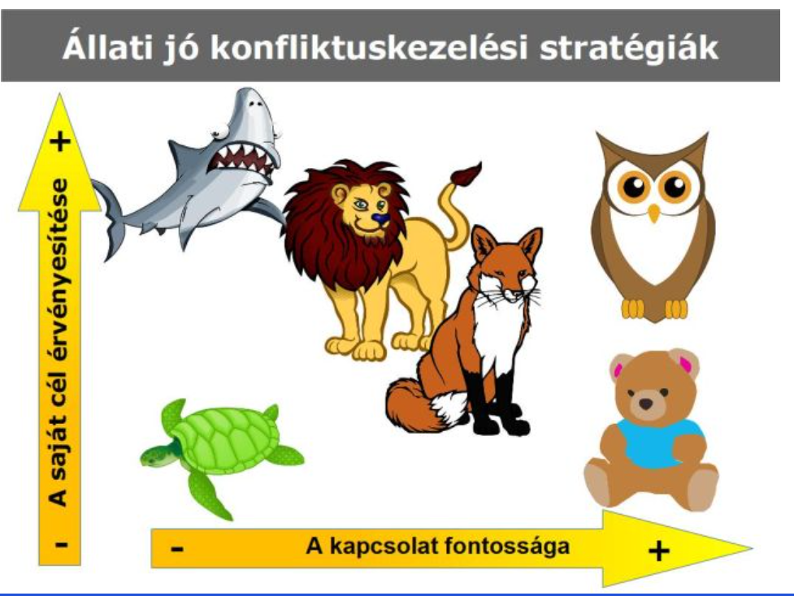

Milyen állat bőrébe bújsz?
Notes:
https://www.azirastukreben.hu/allati-erdekes-konfliktuskezelesi-strategiak

Slide 29
Teknős – a visszahúzódó
Róka – a kompromisszumkereső
Cápa – az erőszakos
Plüssmaci – az elsimító
Oroszlán – a kiterjesztő
Az oroszlán típust erős önérvényesítési törekvés jellemzi, ugyanakkor szüksége van az alattvalókra, egy udvartartásra, akik az ő akaratát és önmegvalósítását szolgálják és körülrajongják.

Slide 30
KONFLIKTUSOK SZERVEZETI SZINTEN
Csoportok és szervezeti egységek között
Mastenbroek: a szervezetek egymással kölcsönös függőségi viszonyban álló csoportok hálózata.
Csomópontjai: a csoportok, és szervezeti egységek, melyeket függőségi kapcsolat köt össze.
Verseny és együttműködés egyaránt jellemző

Slide 31
SZERVEZETI KPCSOLATOK SZINTJEI
Instrumentális kapcsolatok
Társas-érzelmi kapcsolatok
Hatalmi-függőségi kapcsolatok
Tárgyalási kapcsolatok

Slide 32
INSTRUMENTÁLIS KAPCSOLATOK
Strukturális és technológiai egymásrautaltság
Itt jelennek meg a szervet nagyobb rendszerei, mint logisztika, kommunikációs rendszer, formális döntések.
Meg kell egyezni a feladatok egymás közötti felosztásáról és koordinálásáról.
Konszenzusra kell törekedni a preferenciák között.

Slide 33
TÁRSAS-ÉRZELMI KAPCSOLATOK
Az embereket érzelmi kötelékek kapcsolják össze
Közös tevékenység csoport-összetartozást és lojalitást fejleszt ki- ez a szervezetek szociális rendszerfelfogása (fészek-modell)
Versengő elemek: önazonosság, individuális vagy csoportazonosság
Együttműködő elemek: együvé tartozás érzése vagy szervezettel való azonosulás

Slide 34
HATALMI-FÜGGŐSÉGI KAPCSOLATOK
Az egyének és csoportok saját befolyásuk növelésére, pozíciójuk megerősítésére törekszenek.
Sokszor a látható felszín alatt húzódnak meg, azonban ismerete szükséges a szervezeti magatartások megértéséhez.
Ez a szervezetek csípésisorrend- (pecking order) modellje.
Versengő elem: saját autonómia, erős, független pozíció kialakítása
Együttműködési elem: koalíció kötés, erők egyesítése, engedve az egymásrautaltság kényszereinek.

Slide 35
TÁRGYALÁSI KAPCSOLATOK
Az egységek között a korlátozott erőforrásokat el kell osztani.
Részvétel a döntéshozatalnál, kompromisszum
Együttműködés: a szervezet egészére vonatkozó összhozam maximalizálása
Versengés: a saját részesedés maximalizálása

Slide 36
MAGATARTÁSFORMÁK SZERVEZETI SZINTŰ KONFLIKTUSOK ESETÉN
ELSIMÍTÁS, ELKERÜLÉS
TÁRGYALÁS KÉNYSZERÍTÉS
ÜTKÖZTETÉS, PROBLÉMAMEGOLDÁS

Slide 37
ELSIMÍTÁS, ELKERÜLÉS
A probléma megfogalmazása: harmónia látszatára törekvés
A konfliktus megítélése: destruktív
Résztvevők: konfliktuskerülők, vagy alkalmazkodók
Kívánatos eredmény: status quo
Tipikus magatartásformák: konfliktuskerülés
Tipikus szituációk: stabil környezet, kiegyensúlyozott erőviszonyok, hatalmi kapcsolati rendszerek

Slide 38
TÁRGYALÁS, KÉNYSZERÍTÉS
A probléma megfogalmazása: részérdekek zéró összegű játszmák
A konfliktus megítélése: Nem egyértelműen előremutató, vagy káros
Résztvevők: ellenfelek
Kívánatos eredmény: nyerés
Tipikus magatartásformák: saját haszon maximalizálás, pozíció védelme
Tipikus szituációk: erőforrások újraelosztása

Slide 39
ÜTKÖZTETÉS, PROBLÉMAMEGOLDÁS
A probléma megfogalmazása: együttműködésre törekvés
A konfliktus megítélése: előremutató
Résztvevők: együttműködők, partnerek
Kívánatos eredmény: szervezet egészének sikere
Tipikus magatartásformák: érdemi problémamegoldás
Tipikus szituációk: dinamikus, kihívó környezet, egységek kölcsönös függése, innovatív, adaptív légkör, bizalom

Slide 40
CSOPORTKÖZI KONFLIKTUSOK KEZELÉSÉNEK ESZKÖZEI
Koordinációs eszközök
Szembesítési technikák
  Harmadik fél bevonása
  Fölérendelt célok
  Személyek rotációja
  Csoportközi tréningek
  Tárgyalás, alku

Slide 41
Alku-/tárgyalási stratégiák
Tárgyalás jellemzői | Disztributív | Integratív
Célok | Nagyobb részt a tártából! | Növeljük meg a torta méretét!
Motiváció | Zéró összegű játszma | Win-win szituáció
Fókusz | Pozíció (Ebből nem engedhetek.) | Érdek (Elmagyaráznád, miért fontos ez neked?)
Érdekek | Ellentétesnek feltételezzük | Összeillő
Információmegosztás | Alacsony | Magas
Együttműködés időtartama | Rövid táv | Hosszú táv

Slide 42
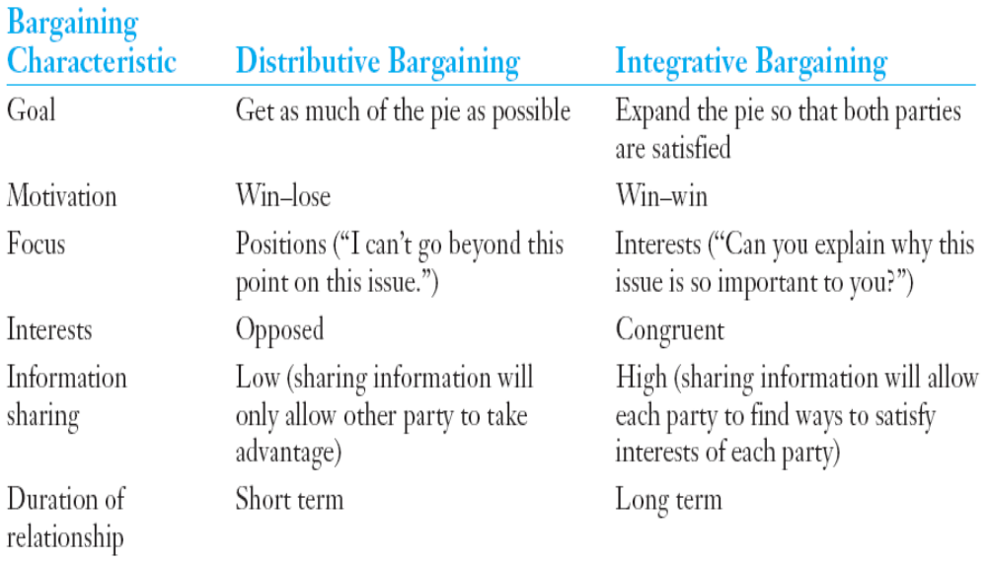
ALKU STRATÉGIÁK

Slide 43
Hogyan kezeljük a konfliktusainkat?
https://www.youtube.com/watch?v=iz_cbGSVPcc

Slide 44
HATÉKONY TÁRGYALÁS
A másik fél helyzetének felmérése
Konkrét stratégia kialakítása
Pozitív kezdő lépések
Problémára összpontosítás
Racionális, célorientált gondolkodás fenntartása
Kezdő ajánlatok figyelmen kívül hagyása
Nyer-nyer megoldások hangsúlyozása
Objektív kritériumok melletti kitartás

Slide 45
Köszönöm a figyelmet!

